Slide 1
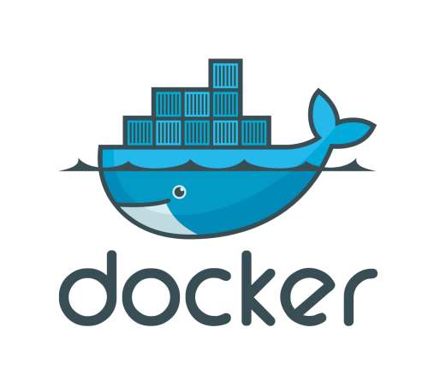
Docker
By M_M

Slide 2
Docker
First.
What is ‘Docker’?

Slide 3
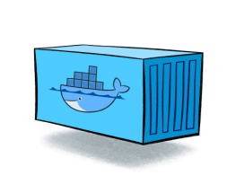
What is ‘Docker’?
'Docker는 컨테이너 기반의 오픈소스 가상화 플랫폼이다.
‘Container’는 격리된 공간에서 프로세스가 동작하는 기술로, 가상화 기술의 하나지만 기존방식과는 차이가 있다.
기존의 VM (like Vmware나 VirtualBox 가상머신은 호스트 OS위에 게스트 OS 전체를 가상화하여 사용하는 방식)
이 방식은 여러가지 OS를 가상화 할 수 있고 비교적 사용법이 간단하지만 무겁고 느려서 운영환경에서 사용할 수 없는 단점을 가진다.
이러한 상황을 개성하기 위해 CPU의 가상화 기술(HVM)을 이용한 KVM(Kernel-based Virtual Machine)과 Paravirtualization(반가상화)방식의 Xen이 등장하였다. 이러한 방식은 게스트 OS가 필요하긴 하지만 전체 OS를 가상화 하는 방식이 아니였기 때문에 호스트형 가상화 방식에 비해 성능이 향상되었다. 이 기술들이 OpenStack나 AWS, Rackspace같은 클라우드 서비스에서 가상 컴퓨팅 기술의 기반이 되었다.

Slide 4
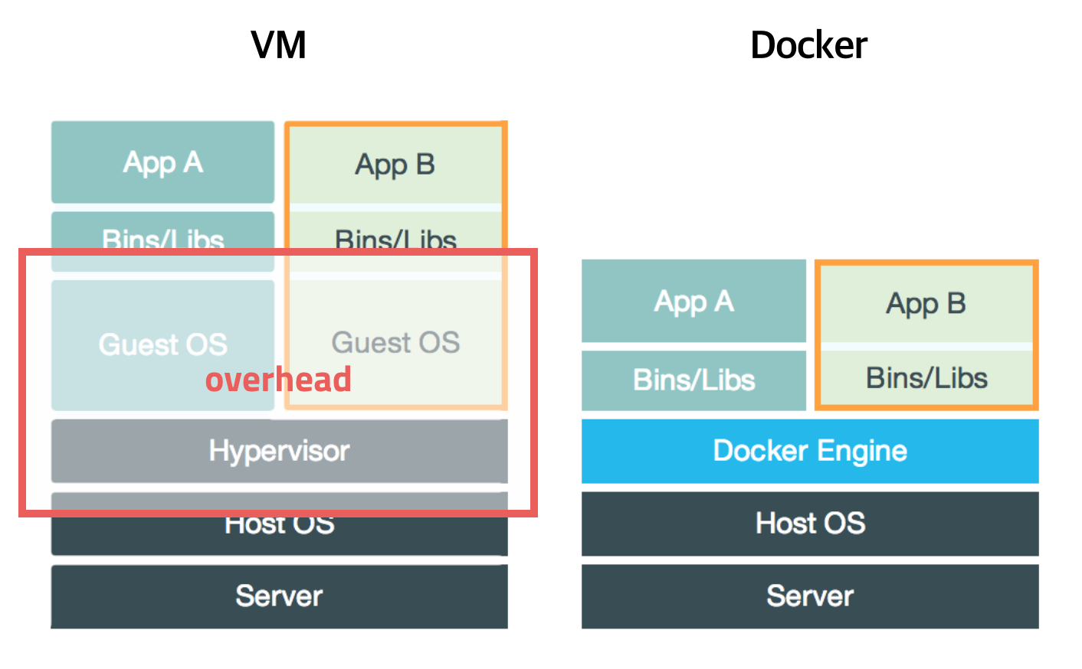
What is ‘Docker’?

Slide 5
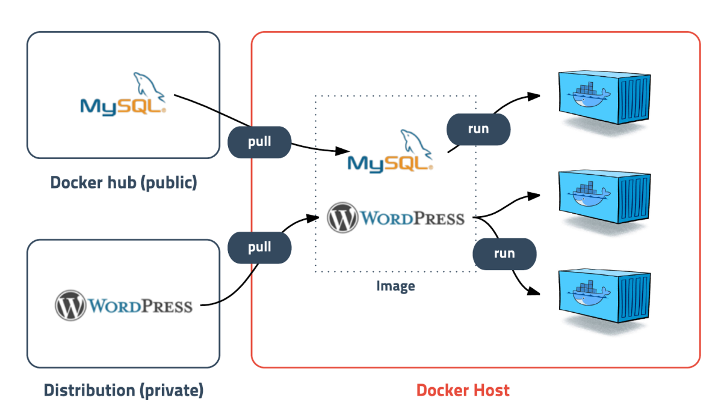
What is ‘Docker’?
전가상화든 반가상화든 추가적인 OS를 설치하여 가상화하는 방법은 성능문제가 있고, 이를 개선하기 위해 process를 격리 하는 방식이 등장
하나의 서버에 여러 개의 container를 실행하면 서로 영향을 미치지 않고 독립적으로 실행되어 마치 가벼운 VM을 사용하는 느낌을 준다.
실행중인 container에 접속하여 명령어를 입력할 수 있고 apt-get (ubuntu)이나 yum(centos)으로 package를 설치할 수 있으며 사용자도 추가하고 여러 개의 process를 background로 실행할 수도 있다.
또한, CPU나 메모리 사용량을 제한할 수 있고 호스트의 특정 포트와 연결하거나 호스트의 특정 디렉토리를 내부 디렉토리인것처럼 사용가능

Slide 6
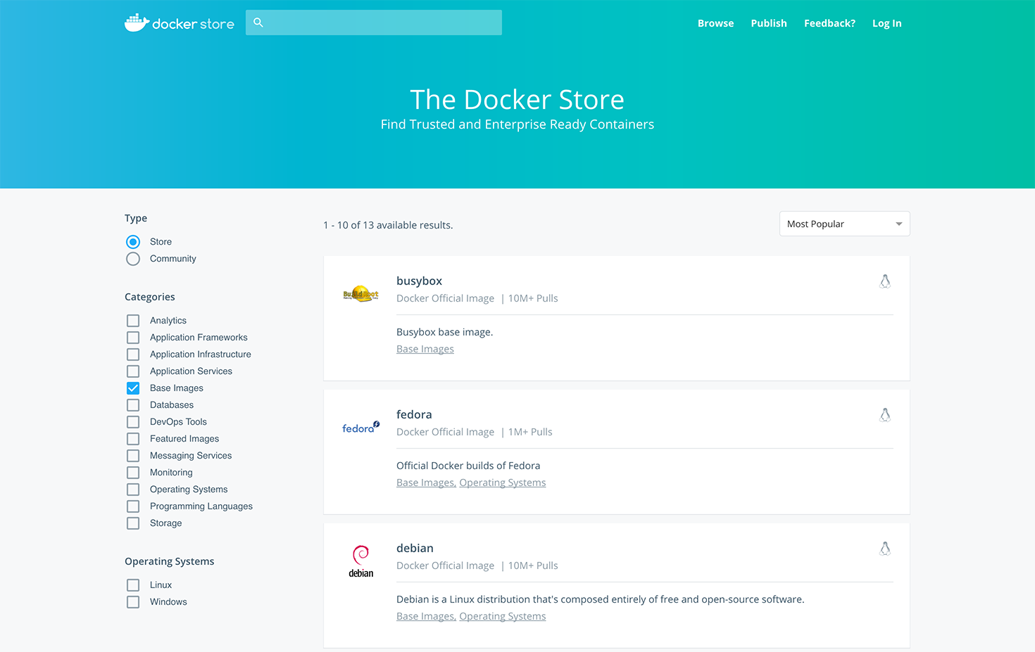
What is ‘Docker’?
‘Docker’에서 중요한 개념: container, image
Image는 container실행에 필요한 파일과 설정값 등을 포함하고 있는 것으로 상태값을 가지지 않고 변하지 않는다.(immutable)
Container는 image를 실행한 상태라고 볼 수 있고 추가되거나 변화하는 값은 container에 저장된다.
같은 image에서 여러 개의 container를 실행할 수 있고 container의 상태가 바뀌거나 삭제되더라도 image는 변하지 않고 그래로 남아있음
쉽게, image = container의 의존성 파일
Docker image는 Docker Hub에 등록하거나 Docker Registry 저장소를 직접 만들어 관리할 수 있다.
쉽게 말해서, image(os - iso file같은걸로 생각해도 된다.)로 container를 만들고 container를 실행시킨다.

Slide 7
Docker
Second.
Install & Command

Slide 8
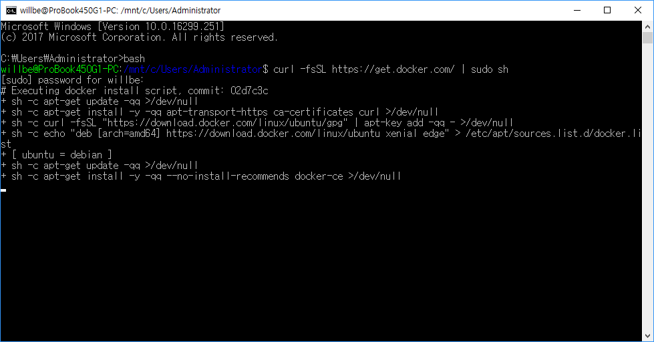
Linux
$ curl –fsSL https://get.docker.com/ | sudo sh

Slide 9
Mac / Windows
Docker for Mac / Docker for Windows 로 설치하면 된다.

Slide 10
Run
$ docker run [OPTIONS] IMAGE[:TAG|@DIGEST] [COMMAND] [ARG...]
추가. Docker 실행시 이름을 부여하지 않을 경우 docker 자체가 무작위로 이름을 부여한다.
이름 내가 부여하는게.. 관리하기 쉬울듯
옵션 | 설명
-d | detached mode 흔히 말하는 백그라운드 모드
-p | 호스트와 컨테이너의 포트를 연결 (포워딩)
-v | 호스트와 컨테이너의 디렉토리를 연결 (마운트)
-e | 컨테이너 내에서 사용할 환경변수 설정
–name | 컨테이너 이름 설정
–rm | 프로세스 종료시 컨테이너 자동 제거
-it | -i와 -t를 동시에 사용한 것으로 터미널 입력을 위한 옵션
–link | 컨테이너 연결 [컨테이너명:별칭]

Slide 11
Command
# Container 생성 & 실행
$ docker run -it --name [container_name] [image_name] /bin/bash
# Container 삭제
$ docker rm [container_name]
# Image 검색
$ docker search
# Image 내려받기
$ docker pull [image_name]
# Image 삭제
$ docker rmi
<Container 내부에서>
# Container 정지시키고 exit
Ctrl + D
# Container 정지 하지 않고 빠져나오기
Ctrl + P, Ctrl + Q >> 차례로 입력
# 현재 실행중인 container list
$ docker ps
# 모든 container list
$ docker ps –a
# 모든 image list
$ docker images
# Container 중지
$ docker stop [container_name]
# Container 실행
$ docker start [container_name]
$ docker restart [container_name]
# 실행된 container 접속
$ docker attach [container_name]

Slide 12
Example
# Docker에 kali linux container 생성 후 접속하여 metasploit framework 설치하기
$ docker pull kalilinux/kali-linux-docker
$ docker run –it --name kali kalilinux/kali-linux-docker /bin/bash
[Kali linux container안에 들어온 상태]
$ apt-get update & apt-get install metasploit-framework
[설치 완료 후 아래 명령어 실행 확인]
$ msfconsole

